Slide 1
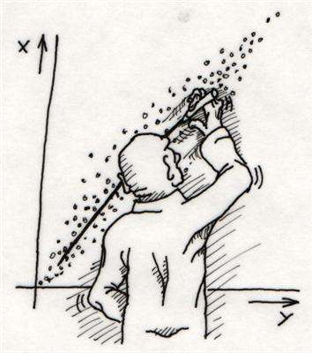

DATA SCIENCE
MÓDULO 3
Regularização
Agosto 2018

Slide 2
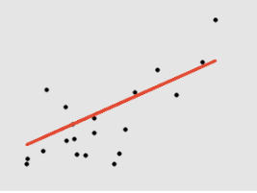
OBJETIVOS DA AULA
1
Entender a regularização como técnica para evitar o superajuste
2
Aplicar a regularização usando scikit-learn
3
Aprender a fazer a validação cruzada para ajustar os hiperparâmetros de regularização
Notes:
*Sobreajuste y subajuste son las traducciones de “overfitting” y “underfitting”.
*Validación cruzada es la traducción de “cross validation”.
Es importante conocer los términos en inglés porque la mayoría de la bibliografía está en ese idioma.

Slide 3
Lembrem
Viés - Variância

Slide 4
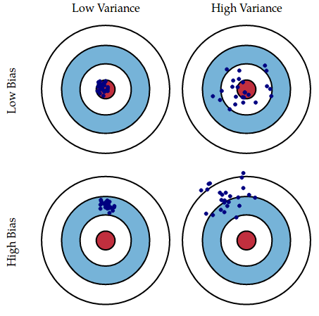
Lembrem
Podemos caracterizar um modelo de acordo com o grau de ajuste aos dados
Variância alta → ajuste exagerado (“superajuste” ou overfitting)
Viés alto → ajuste insuficiente (“subajuste” ou underfitting)

Slide 5
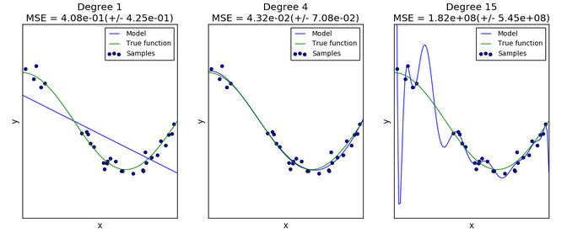
Por exemplo

Slide 6
Estender a
Regressão Linear

Slide 7
Seleção de features no modelo linear
• Vamos relembrar o modelo linear Y = β₀ + β₁X₁ + · · · + β_{p}X_{p}
• Nosso objetivo é ampliar a capacidade deste modelo.
Nos modelos de regressão por mínimos quadrados, resolvemos o problema da escolha dos Betas minimizando a soma dos resíduos ao quadrado

Slide 8
Vantagens do modelo linear
Apesar de ser muito simples, o modelo de regressão linear é
fácil de interpretar
eficiente sob o aspecto computacional.
Poderíamos propor uma nova forma de ajuste que melhore o desempenho do modelo?

Slide 9
Por que considerar alternativas ao modelo de mínimos quadrados?
Dois motivos para buscar alternativas para estender a regressão linear:
Precisão: Lembram do comprometimento entre viés e variância? Quando a quantidade de dados n se aproxima à quantidade de parâmetros p que precisamos ajustar, é difícil controlar a variância dos estimadores, e isso reduz o desempenho médio.
Capacidade de interpretação: Se conseguimos eliminar os features irrelevantes, a interpretação dos coeficientes do modelo é muito clara e direta. Vamos ver algumas técnicas automáticas para a seleção de features.

Slide 10
Seleção de features
A ideia é definir quais variáveis deveriam entrar em um modelo. Em regressão linear, as técnicas se dividem em três grupos.
Seleção de um subset: Dentro do conjunto, buscar os preditores que achamos que se relacionam melhor com a resposta.
Regularização: Ajustamos um modelo com todos os regressores, mas os coeficientes de alguns deles se ajustam a zero pelas características da técnica.
Redução de dimensões: Projetamos os p regressores disponíveis originalmente em um espaço M de menor dimensão e utilizamos essa projeção como os novos regressores.

Slide 11
Seleção de features
Hoje, vamos estudar Regularização
Regularização: Ajustamos um modelo com todos os regressores, mas os coeficientes de alguns deles se ajustam a zero pelas características da técnica.

Slide 12
Regularização

Slide 13
Regularização: a primeira intuição
Existe uma técnica que nos ajuda a procurar o nível de ajuste ideal: a REGULARIZAÇÃO
Intuitivamente, podemos entender o conceito de regularização de acordo com o princípio de parcimônia (Navalha de Occam).
Esse princípio diz: Em igualdade de condições, a explicação mais simples costuma ser a mais provável
Em nosso caso, seria:
com a mesma capacidade de previsão, o modelo mais simples é melhor

Slide 14
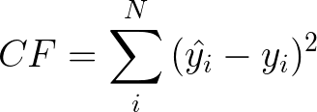
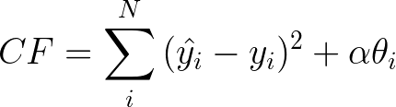
Regularização: a primeira intuição
No modelo de regressão linear, a função de perda era a seguinte:
Quando tentamos utilizar técnicas de regularização, agregamos uma “penalidade” a essa função de custo. A ideia é fazer que, quanto maior a complexidade do modelo, maior seja a quantidade a minimizar.
A forma geral da função de custo é a seguinte:
Aqui, theta é o vetor que corresponde aos parâmetros do modelo (em uma regressão linear, os betas) e alfa é o parâmetro que “regula” a força da penalização: quanto maior ele for, maior será a penalização.

Slide 15
Técnicas de regularização
A seguir, vamos ver duas técnicas de regularização: Regressão Ridge e Regressão Lasso.
Essas técnicas propõem alterar um pouco o problema da otimização de mínimos quadrados para tentar “reduzir” (shrink) o valor absoluto da estimativa dos Betas.
Por que isso melhoraria a estimativa? Vamos ver de que forma esse método introduz um viés, mas reduz a variância.

Slide 16



Regressão Ridge
Vamos lembrar da função minimizada na estimativa de mínimos quadrados:
Por outro lado, esta é a função minimizada na Regressão Ridge:
A diferença é que adicionamos um termo novo. Nesse termo, um hiperparâmetro lambda penaliza o valor dos coeficientes ao quadrado.
Então, é necessário minimizar o quadrado dos erros, tentando fazer com que nenhum deles seja grande demais

Slide 17
Regressão Ridge
Assim como em MQO, procuramos reduzir o RSS.
No entanto, existe um termo de penalização, que é menor quando os Betas se aproximam a zero, portanto tem o efeito de reduzi-los em direção a zero (tanto se forem negativos quanto positivos)
O hiperparâmetro lambda controla a ponderação de cada termo.
Qual é o melhor valor para lambda? Como escolher o valor ideal de um hiperparâmetro? Como sempre, através de CROSS VALIDATION

Slide 18
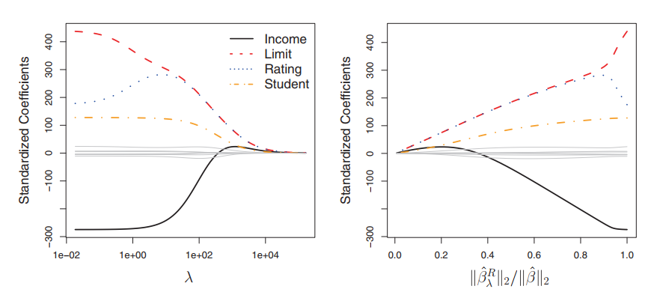
Exemplo do dataset Credit
Notes:
For example, the black solid line represents the ridge regression estimate for the income coefficient, as λ is varied. At the extreme left-hand side of the plot, λ is essentially zero, and so the corresponding ridge coefficient estimates are the same as the usual least squares estimates. But as λ increases, the ridge coefficient estimates shrink towards zero. When λ is extremely large, then all of the ridge coefficient estimates are basically zero; this corresponds to the null model that contains no predictors
Therefore, we can think of the x-axis in the right-hand panel of Figure 6.4 as the amount that the ridge regression coefficient estimates have been shrunken towards zero; a small value indicates that they have been shrunken very close to zero.

Slide 19

Detalhes da figura anterior
Na figura da esquerda, cada curva corresponde aos parâmetros estimados dos coeficientes da regressão Ridge, à medida que aumenta o 𝜆.
No painel da direita, vemos a relação entre os coeficientes da regressão Ridge e os da regressão múltipla tradicional.
A métrica que calculamos para cada vetor de coeficientes é o que denominamos “norma”, que dá uma ideia do tamanho de cada componente em valor absoluto, amplificando o efeito dos que são maiores.
À medida que aumenta 𝜆, os coeficientes da regressão Ridge ficam menores em relação aos da regressão de Mínimos Quadrados Ordinários

Slide 20
Regressão Ridge: Sensibilidade à escala
Lembram que os coeficientes da regressão tradicional não eram sensíveis à escala? A previsão do modelo não muda se os valores estão expressos em metros ou em centímetros, em graus Fahrenheit ou em Celsius.
As previsões da regressão linear não são afetadas por uma mudança de escala porque os coeficientes têm a capacidade de processar esse dado.

Slide 21

Regressão Ridge: Sensibilidade à escala
Já na Regressão Ridge, tanto a estimativa dos coeficientes quanto a previsão são sensíveis à escala.
Vamos relembrar o problema de otimização resolvido pela Ridge:
Se uma variável está em uma escala que dá um valor absoluto maior, isso afeta o cálculo da soma de quadrados do vetor de coeficientes.
Por isso, é importante padronizar (dividir pelo desvio padrão) todos os regressores antes de executar uma regressão Ridge. Assim, eles não estarão mais em unidades físicas, mas sim em unidades do próprio desvio padrão.

Slide 22
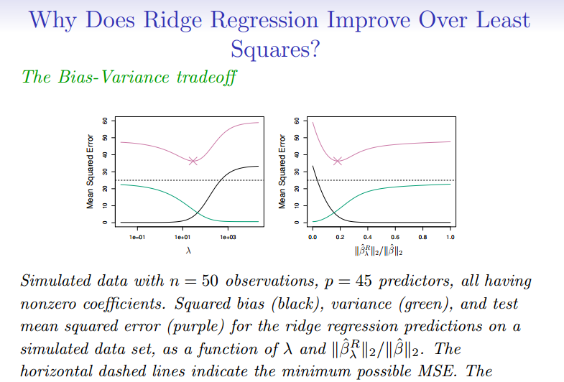
Por que a Regressão Ridge melhora o ajuste de mínimos quadrados?
O comprometimento entre viés e variância
Aqui, podemos ver n=50 simulações, p=45 preditores, todos com coeficientes não nulos.
O gráfico expressa o viés ao quadrado (preto), a variância (verde) e o MSE do teste (roxo) para uma regressão Ridge nos dados simulados, como uma função de λ e de .
A linha pontilhada indica o MSE mínimo

Slide 23
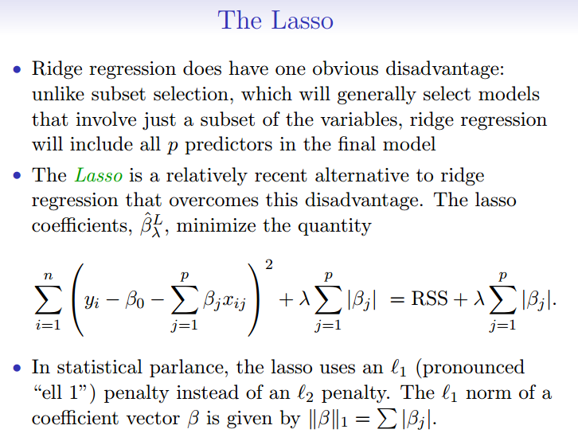
Lasso
A regressão Ridge tem uma desvantagem clara: inclui todos os preditores p no modelo final, diferente dos modelos que escolhem um conjunto de variáveis.
A regressão Lasso é uma alternativa relativamente nova à Ridge que corrige essa desvantagem. Os coeficientes minimizam o número de variáveis
Em linguagem estatística, Lasso penaliza com l1 e não com l2. A norma de l1 de um vetor de coeficientes 𝛽 é definida por

Slide 24
Lasso
Como na regressão Ridge, a Lasso “reduz” os coeficientes estimados em direção a zero.
No entanto, no caso da Lasso, o l1 força os coeficientes a valer exatamente zero caso λ seja alto o suficiente.
Portanto, assim como na seleção de subsets, a Lasso não seleciona variáveis
Por isso, dizemos que a Lasso gera modelos dispersos, ou seja, modelos com uma seleção de variáveis
Assim como na Ridge, a escolha de um bom valor λ é essencial na Lasso. Mais uma vez, o método usado para fazer essa escolha é cross-validation

Slide 25
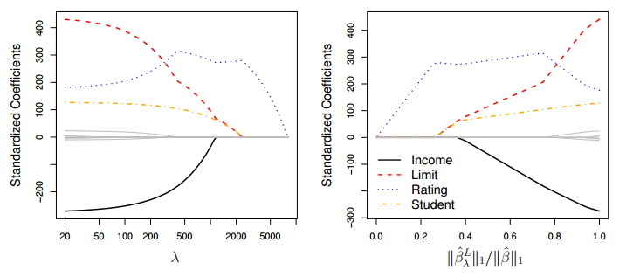
Lasso. Exemplo.

Slide 26
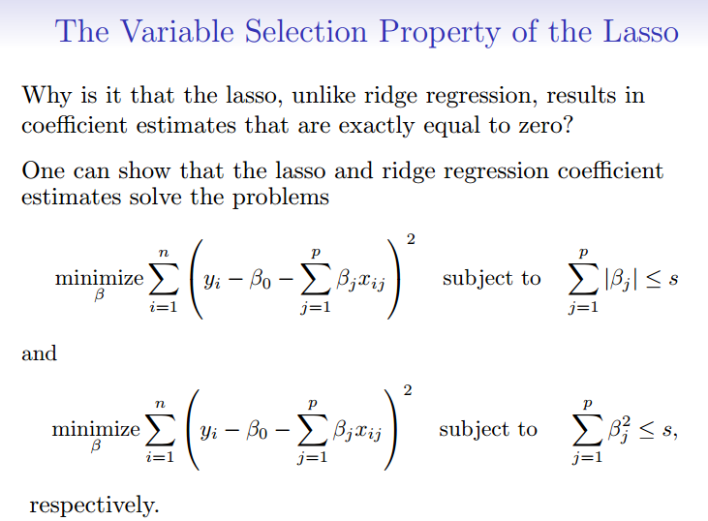
A propriedade de seleção de variáveis de Lasso
Por que, diferente da Ridge, a Lasso resulta em coeficientes estimados exatamente iguais a zero?
É possível mostrar que a estimativa de coeficientes das regressões Lasso e Ridge resolve esses problemas, respectivamente.
minimize
subject to
minimize
subject to

Slide 27
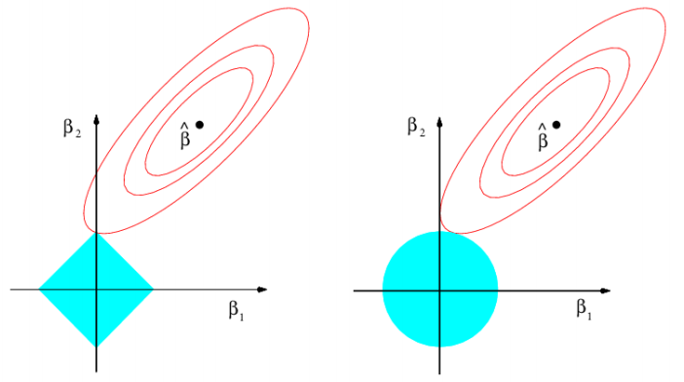
Lasso, graficamente

Slide 28
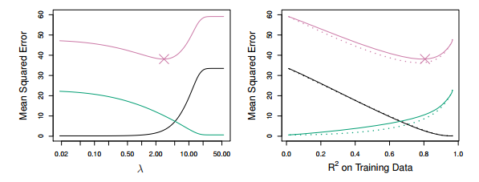
Lasso versus Ridge
Esquerda: gráfico mostrando viés quadrado (preto), variância (verde) e MSE do teste (roxo)
Direita: Comparação entre viés quadrado, variância e MSE do teste para Lasso (linha cheia) e Ridge (pontilhada).
Os cruzamentos indicam o MSE mínimo
Notes:
Both are plotted against their R2 on the trainng test, as a common form of indexing

Slide 29
Lasso versus Ridge
Esses dados foram gerados fazendo com que todos os coeficientes fossem diferentes de zero.
Nesse caso, o desempenho dos modelos tende a ser praticamente igual. A Ridge tem variância menor, por isso parece ser melhor em relação à Lasso

Slide 30
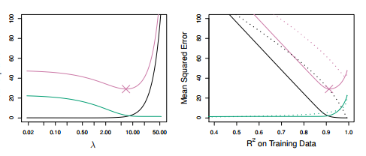
Comparação entre Lasso e Ridge
Esquerda: gráfico mostrando viés quadrado (preto), variância (verde) e MSE do teste (roxo). Os dados simulados são similares aos anteriores, mas, neste caso, apenas dois preditores estão relacionados à resposta.
Direita: Comparação entre viés quadrado, variância e MSE do teste para Lasso (linha cheia) e Ridge (pontilhada).
Os cruzamentos indicam o MSE mínimo
Notes:
Both are plotted against their R2 on the trainng test, as a common form of indexing

Slide 31
Lasso versus Ridge
Esses dados foram gerados fazendo com que apenas dois coeficientes fossem diferentes de zero.
Dessa forma, vemos como a Lasso melhora claramente o desempenho em relação à Ridge, tanto na variância como na MSE.

Slide 32
Lasso versus Ridge: Conclusões
Os dois últimos exemplos demonstram que nenhum método domina o outro por completo.
No geral, esperamos que a Lasso tenha um desempenho melhor quando o número de preditores associados à resposta é baixo.
No entanto, o número de preditores associados a uma resposta nunca é conhecido anteriormente em casos reais.
Uma boa prática para escolher entre um e outro é a cross-validation.

Slide 33
Seleção de Hiperparâmetros para Ridge e Lasso
É necessário um método para poder ajustar o hiperparâmetro λ ou s, respectivamente
Cross-validation é uma maneira simples de atacar este problema. Escolhemos um intervalo de valores que pode ser usado pelo hiperparâmetro, depois calculamos os erros retornados pela cross-validation para cada caso.
Escolhemos o hiperparâmetro associado ao menor erro calculado.
Por último, reajustamos o modelo com o hiperparâmetro escolhido.

Slide 34
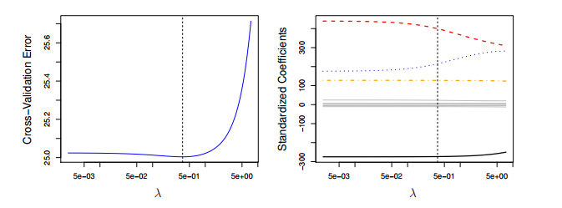
Exemplo
Esquerda: O erro resultante da cross-validation quando aplicamos uma regressão Ridge ao dataset credit para um intervalo de valores de λ
Direita: O coeficiente estimado em função de λ. A linha vertical pontilhada indica o λ escolhido por cross-validation.

Slide 35
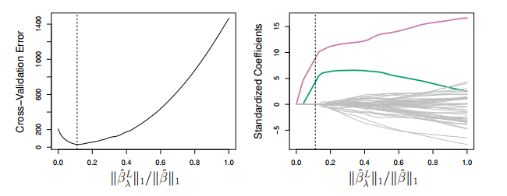
Exemplo
Esquerda: Os MSE de uma cross-validation de 10 partições para Lasso aplicado a UM DATASET SIMULADO
Direita: Os coeficientes Lasso correspondentes a cada partição da cross-validation.
A linha vertical pontilhada indica o caso em que a cross-validation apresentou o menor erro.

Slide 36
Cross Validation

Slide 37
Validação Cruzada
Alfa é um parâmetro desconhecido (tecnicamente é um hiperparâmetro). Mas como ele pode ser estimado?
Com a “cross-validation” (validação cruzada)
O que é?
É um método geral para avaliar um determinado modelo preditivo (como regressões lineares, logísticas, árvores de classificação, etc.)
É similar à partição em sets de teste e treinamento, só que repetida várias vezes.
Muito útil quando não existem dados suficientes para gerar um set de teste grande
Para que serve? (alguns usos habituais):
Estimar os “hiperparâmetros” de um modelo (por exemplo, alfa no caso das técnicas de regularização)
Gerar estimativas do erro de generalização

Slide 38
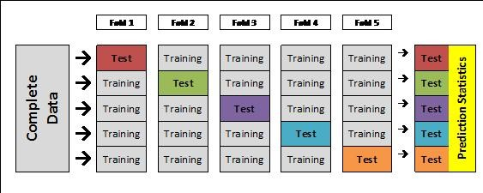
Validação Cruzada
Como funciona?
Começamos dividindo o dataset em k grupos do mesmo tamanho (geralmente, 5 ou 10 costuma ser a medida convencional).
Na primeira iteração, o primeiro grupo gerado passa a ser um teste, o restante passa a ser o set de treinamento
Treinamos um modelo sobre os dados de treinamento
Fazemos previsões sobre o set de treinamento e calculamos o erro sobre ele
Repetimos k vezes, variando o set de treinamento em cada iteração.
No final, calculamos a média dos erros em cada iteração

Slide 39
Demonstração Regularização
Notes:
Usar el notebook que acompaña la clase para esta demostración. Trabajar sobre la demostración en conjunto con la clase para explicar el concepto de regularización.

Slide 40
Prática Guiada Validação Cruzada com Regressão Ridge

Slide 41
Prática independente Análise de dados imobiliários com regularização

Slide 42
Conclusão

Slide 43
CONCLUSÕES
A regularização ajuda a evitar o superajuste limitando a complexidade do modelo
Ela consegue fazer isso matematicamente, penalizando a complexidade dentro da função de custo
Os modelos com regularização costumam ter maior poder de generalização
Para definir o valor dos hiperparâmetros usados para regularizar, usamos a validação cruzada

